Slide 1

ENHANCING MACHINE LEARNING DATASETS THROUGH ONTOLOGY-DRIVEN FEATURE AUGMENTATION
Studenti: Claudio Saponaro, Alessio Mattiace

Slide 2
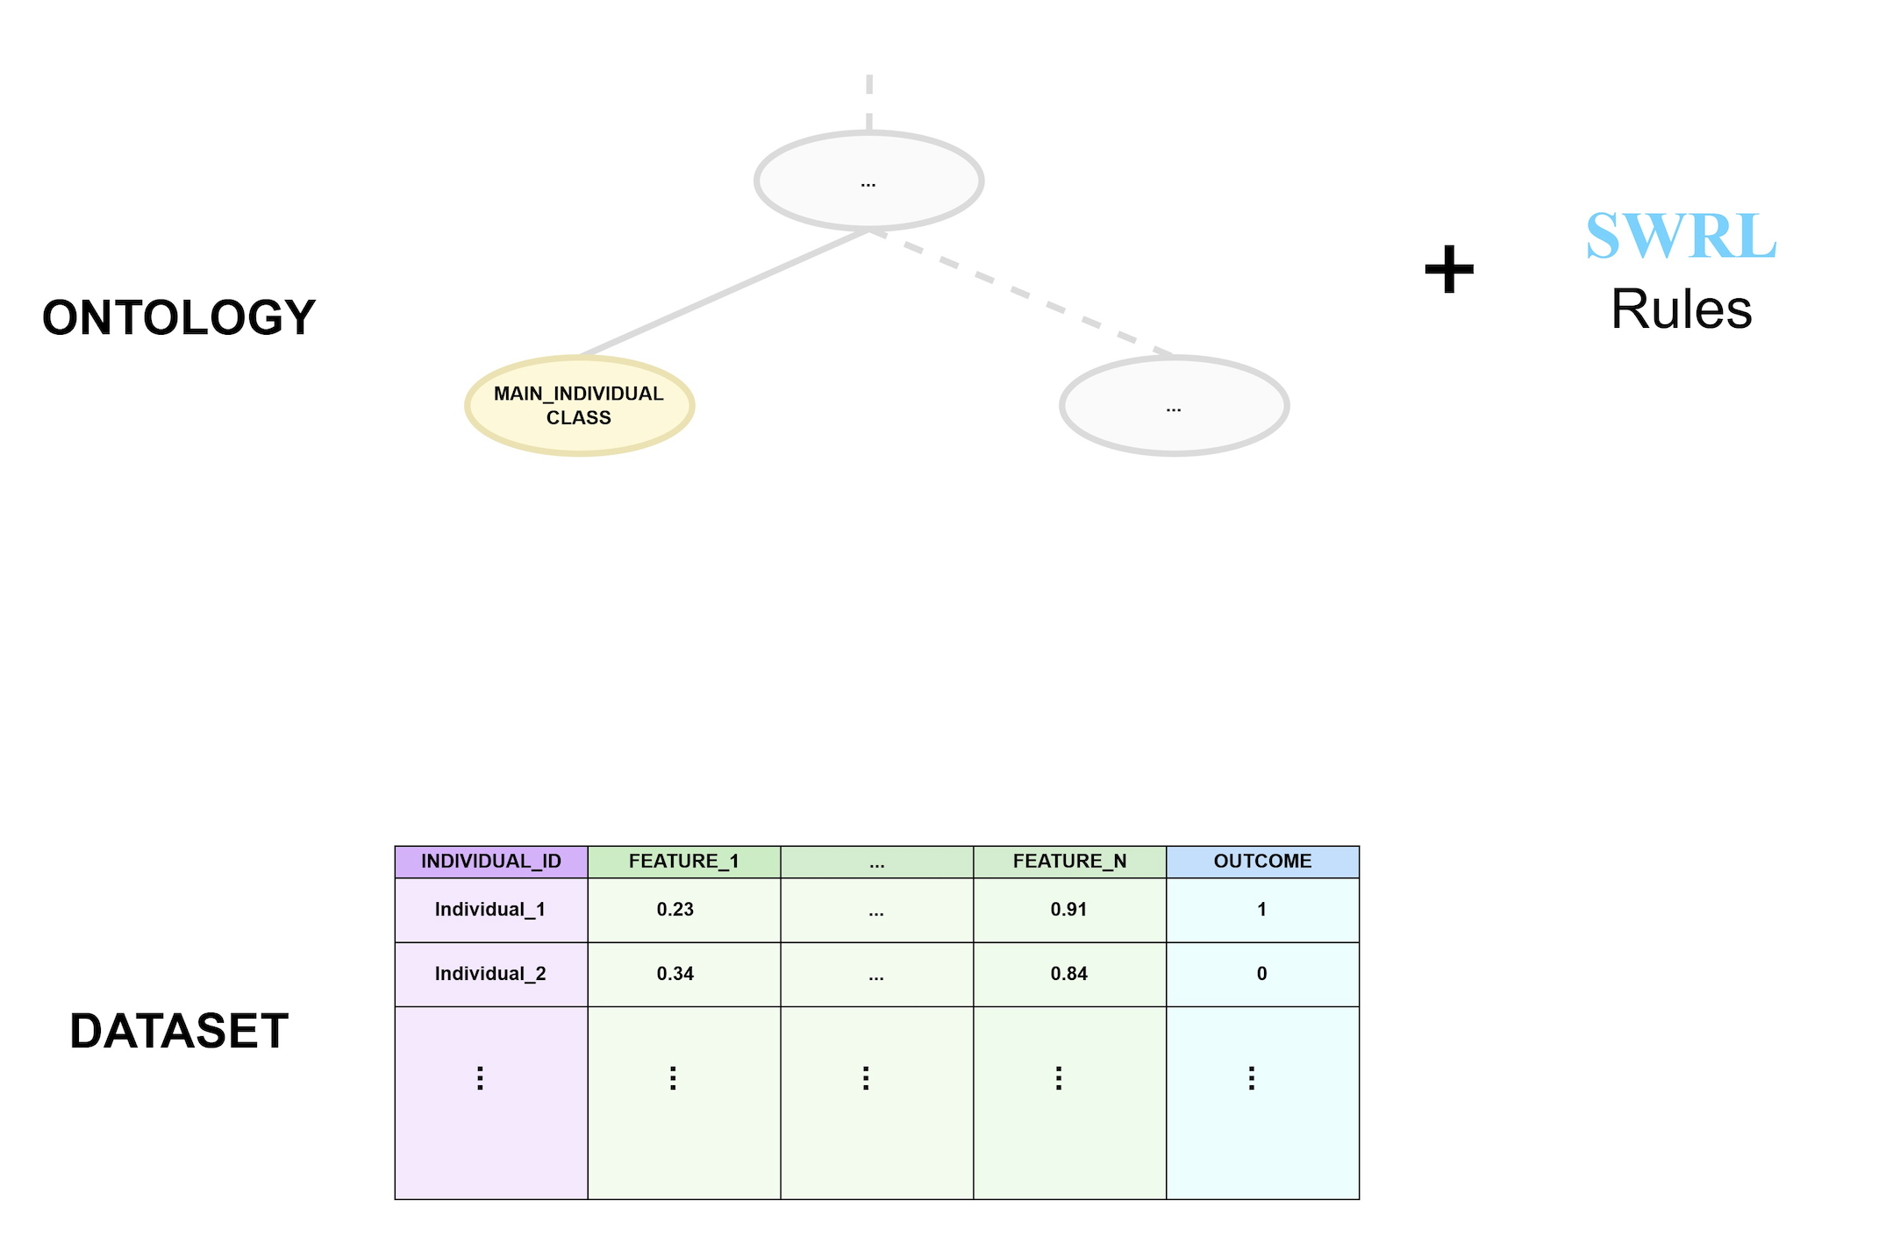
Ontology and Dataset Structure Rules

Slide 3
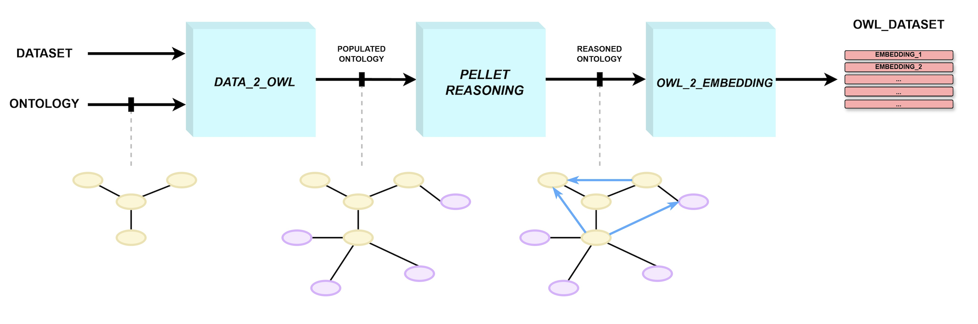
OWL Dataset Generation: Pipeline

Slide 4
OWL Dataset Generation: embedding model
OWL2Vec*: modello molto complesso e computazionalmente costoso; effettua molte operazioni preliminari incluso il reasoning in maniera automatica.
Node2Vec: modello molto leggero e veloce ma necessita che diverse operazioni preliminari come creazione del grafo e reasoning vengano eseguite a parte.

Slide 5
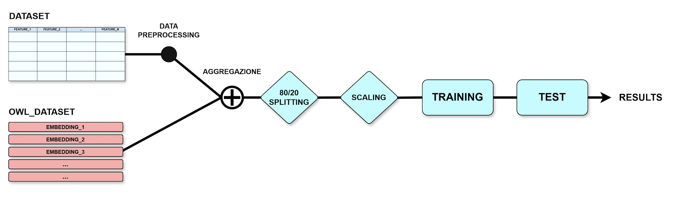
ML Process: Pipeline

Slide 6
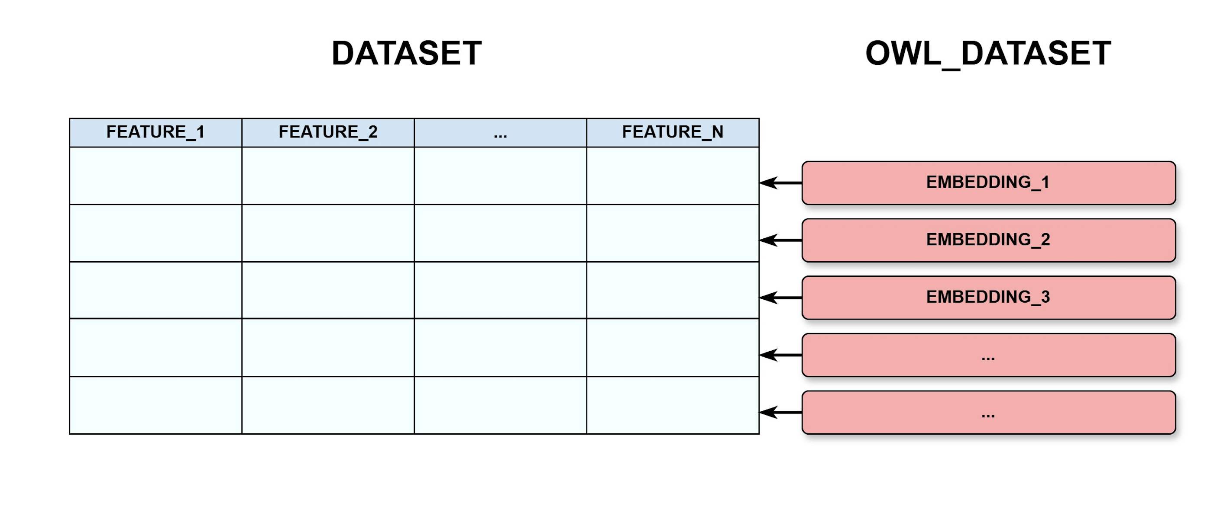
ML Process: OWL Dataset aggregation

Slide 7
Requisiti Non-Funzionali
Performances
Velocità di training
Accuratezza
Precisione
Recall
Scalabilità
Capacità di gestire un aumento di carico.
Affidabilità e Robustezza
Resilienza agli errori
Usabilità
Capacità di essere intuitivo da usare per l’utente finale

